Slide 1

Les fonctions
La fonction SI
On obtient 0 lorsqu’on le montant de la commande est inférieur à 1 000 € ; pour ne pas afficher les valeurs 0 dans une feuille de calcul :
Fichier : Options : Options Excel : Options avancées : Afficher les options pour cette feuille de calcul
Ne pas cocher la case de l’option « Afficher un zéro dans les cellules qui ont une valeur nulle ».
On aurait aussi pu utiliser la formule suivante :
=SI(A2<1000;"";A2*5%)
Dans ce cas, on obtient "" (chaîne de caractères vide) lorsqu’on le montant de la commande est inférieur à 1 000 €. Mais on obtient un message d’erreur « #VALEUR! » pour le calcul du montant après remise ; en effet, il n’est pas possible de soustraite une chaîne de caractères vides à un nombre ; pour éviter cette erreur, la formule à utiliser pour le calcul du montant après remise (cellule C2) est :
=SI(B2="";A2;A2-B2)
Pour éviter l’affichage d’un zéro lorsque le montant avant remise n’est pas renseigné, il suffit de faire un test ; la formule devient :
=SI(ESTVIDE(A2);"";SI(B2="";A2;A2-B2))

Slide 2
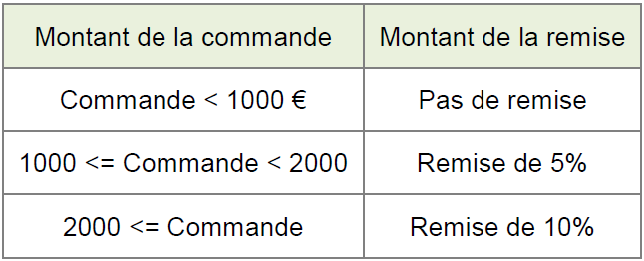
Les fonctions
La fonction SI
Exemple avec fonctions SI imbriquées
On accorde une remise dans les conditions suivantes :
Expression de la règle au moyen d’un pseudo-langage :
SI Montant < 1000 ALORS
Pas de remise
SINON
SI Montant < 2000 ALORS
Remise = Montant x 5%
SINON
Remise = Montant x 10%
FIN SI
On peut imbriquer autant de fonctions SI que nécessaire, selon le nombre de conditions :
une fonction SI permet de traiter deux cas
deux fonctions SI permettent de traiter trois cas
trois fonctions SI permettent de traiter quatre cas
etc.
FIN SI
Formule Excel
Calcul du montant de la remise (cellule B2) :
=SI(A2<1000;0;SI(A2<2000;A2*5%;A2*10%))

Slide 3
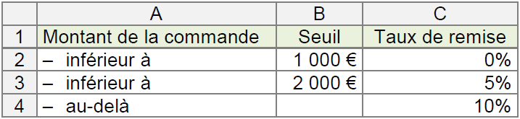
Les fonctions
La fonction SI
Tableau de paramètres
Les conditions de remise (seuils et taux) pouvant varier, il est vivement conseillé de créer un tableau de paramètres, comme ci-dessous :
Dans les formules, on fera référence aux cellules $B$2 et $B$3 pour les valeurs des seuils, et aux cellules $C$2, $C$3 et $C$4 pour les valeurs des taux ; la feuille de calcul sera plus facile à maintenir en cas de variation de ces valeurs.

Slide 4
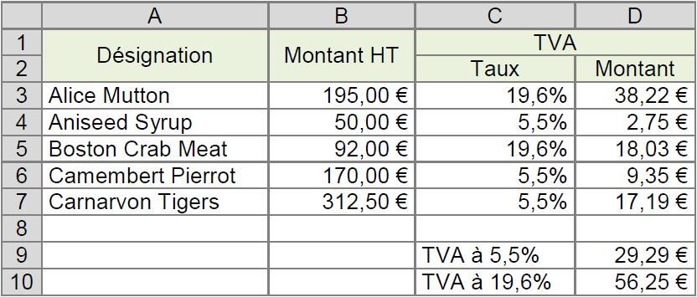
Les fonctions
La fonction SOMME.SI ➔ Page 22
Soit le tableau suivant :
La fonction SOMME.SI permet d’effectuer une somme conditionnelle.
Syntaxe : SOMME.SI(plage ; critère ; [somme plage])
Un exemple est plus parlant :
Total de la TVA à 10% : =SOMME.SI(C3:C7;10%;D3:D7)
Total de la TVA à 20% : =SOMME.SI(C3:C7;20%;D3:D7)
On fait la somme des valeurs de la colonne D quand le taux spécifié se trouve dans la colonne C.

Slide 5
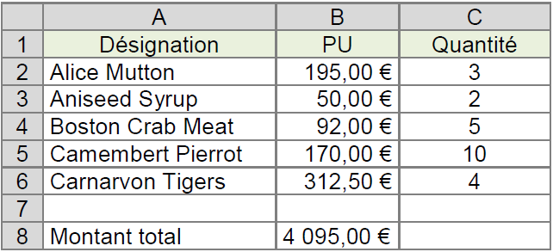
Les fonctions
La fonction SOMMEPROD ➔ Page 22
Effectue la somme du produit des valeurs.
Soit le tableau suivant :
Montant total : =SOMMEPROD(B2:B6;C2:C6)

Slide 6
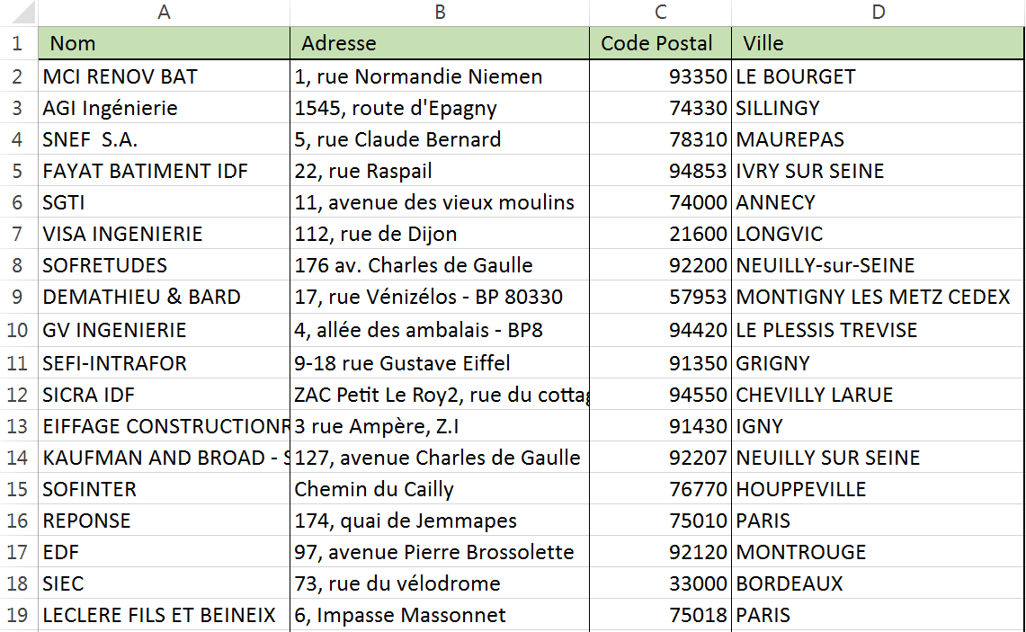
Les fonctions
Rechercher des valeurs dans un tableau ➔ Page 27
La fonction RECHERCHEV permet de rechercher une valeur dans la première colonne d’un tableau et renvoie le contenu de la cellule correspondant à la colonne spécifiée.
Syntaxe :
RECHERCHEV (valeur cherchée ; tableau ; numéro de colonne ; [valeur proche])
valeur proche :
VRAI ou omis Recherche la valeur la plus proche dans la première colonne du tableau, cette colonne étant triée dans l’ordre alphabétique (de A à Z) ou numérique croissant.
FAUX Recherche la valeur exacte ; renvoie le message d’erreur « #N/A » en cas de recherche infructueuse.
Recherche de la valeur exacte
Soit le tableau suivant, situé sur une feuille « Clients » :
=RECHERCHEV ("SOFINTER";Clients!$A$2:$D$12;2;FAUX)
renvoie «Chemin du Cailly»
=RECHERCHEV ("SOFINTER";Clients!$A$2:$D$12;3;FAUX)
renvoie «76770 »
=RECHERCHEV ("SOFINTER";Clients!$A$2:$D$12;4;FAUX)
renvoie «HOUPPEVILLE »

Slide 7
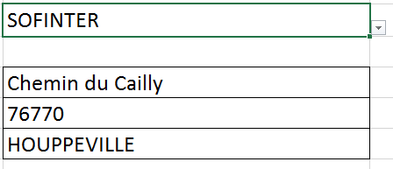
Les fonctions
Exemple de recherche au moyen d’une zone de liste déroulante
Soit le tableau suivant situé sur une feuille « Recherche » :
Les cellules B2 et B3 contiennent les formules suivantes :
B2 =RECHERCHEV(B$1;Clients!$A$2:$D$12;2;FAUX)
B3 =RECHERCHEV(B$1;Clients!$A$2:$D$12;3;FAUX)&" " &RECHERCHEV(B$1; Clients!$A$2:$D$12;4;FAUX)
Pour afficher une zone de liste déroulante dans la cellule B1 :
Données : Outils de données : Validation des données
Options : Critères de validation : Autoriser : Liste
Source : =Clients!$A$2:$A$12
N.B. : On aurait aussi pu attribuer le nom « client » à la plage Clients!$A$2:$A$12 et utiliser ce nom comme source de la liste :
Source : =client

Slide 8
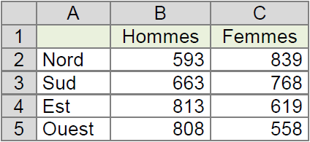
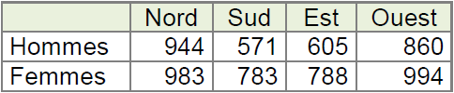
Les graphiques
Un graphique est une représentation d’un tableau de données ; il est lié dynamiquement à cette source de données.
Structure d’un tableau ➔ Page 30
Un tableau de données se présente typiquement de la manière suivante :
Ce tableau comprend :
Colonne A : Les catégories « Nord », « Sud », « Est » et « Ouest »
Colonne B : La série « Hommes » comprenant les valeurs suivantes : {593 ; 663 ; 813 ; 808}
Colonne C : La série « Femmes » comprenant les valeurs suivantes : {839 ; 768 ; 619 ; 558}
Chaque ligne correspond à une catégorie et chaque colonne à une série de données.
La première colonne contient l’intitulé des catégories ; la première ligne contient l’intitulé des séries.
Le tableau aurait pu se présenter dans l’autre sens :
Dans ce cas le tableau comprendrait :
deux catégories : « Hommes » et « Femmes »
quatre séries de données : « Nord », « Sud », « Est » et « Ouest »

Slide 9
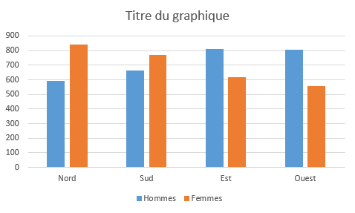
Les graphiques
Représentation des données
Pour un graphique de type « histogramme » :
les catégories sont représentées sur l’axe des abscisses ;
chaque série est représentée par une série de barres de la même couleur parallèles à l’axe des ordonnées ;
chaque valeur d’une série est représentée par une barre proportionnelle à cette valeur.
Construction du graphique
Pour construire un graphique :
Sélectionner le tableau de données
Insertion : Graphiques
Choisir un modèle (histogramme, courbes, secteurs, barres, aires, nuages de points, boursier, surface, anneau, bulles, radar…) et cliquer sur OK
Excel construit alors automatiquement un graphe « standard » conforme au modèle sélectionné.

Slide 10
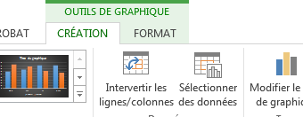
Les graphiques
Modification du graphique
En sélectionnant le graphique, on dispose alors d’un menu « Outils de graphique » comprenant les éléments suivants :
Création
Format
Création
Dans la zone « Données », on trouve :
Intervertir les lignes / colonnes
Sélectionner des données
Intervertir les lignes / colonnes
Permet d’intervertir les séries et les catégories et de modifier le « sens » du graphique.

Slide 11
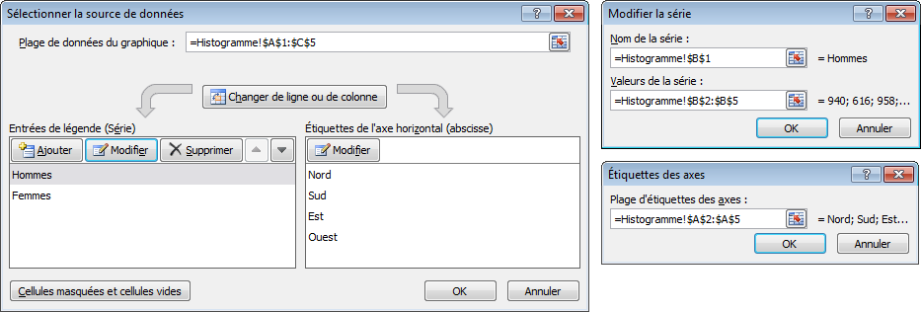
Les graphiques
Sélectionner la source de données
Permet de contrôler l’association du graphe aux données, notamment :
de redéfinir la plage de données du graphique (correspondant en principe à la sélection effectuée lors de la création du graphique) ;
d’intervertir les séries et les catégories afin de modifier le « sens » du graphique (bouton « Changer de ligne ou de colonne ») ;
de redéfinir la plage contenant la liste des catégories (bouton « Modifier » de « Étiquettes de l’axe horizontal (abscisses) » ;
de redéfinir les séries (boutons « Ajouter », « Modifier » et « Supprimer » de « Entrées de légende (Série) ».
Pour ajouter ou modifier une série, il faut indiquer :
la cellule contenant le nom de la série ;
la plage de cellules contenant les valeurs de la série.

Slide 12
L’enregistrement de macro
Premières macros … utilisation de l’enregistreur de macros
Un programme écrit en VBA est souvent appelé, par abus de langage, une macro.
Dans un premier temps, une macro peut être créée en utilisant l'enregistreur de macros, qui ne nécessite aucune connaissance du langage VBA.
L’enregistreur de macro est un outil accessible notamment sous Excel et permettant d’écrire du code VBA à partir d’opérations effectuées manuellement dans l’application.
A l’image d’une caméra, toute la séquence d'actions effectuées entre le début et la fin de l'enregistrement est traduite en instructions VBA et stockée dans une procédure VBA sans arguments, qui pourra être exécutée à nouveau à l'identique.
Une procédure est un ensemble d’instructions VBA identifiés par un nom et ne renvoyant pas de valeur.
L'enregistreur de macro sous Excel (Outils / Macro / Nouvelle Macro) permet donc de générer facilement du code VBA et de découvrir les mots clés et syntaxes à employer pour écrire ensuite directement ses propres programmes.

Slide 13
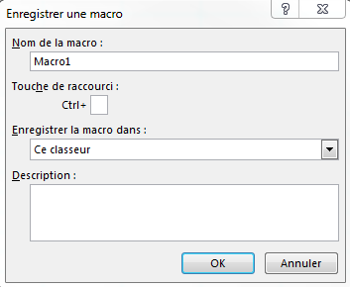
L’enregistrement de macro
Enregistrer une macro
Paramétrage de la macro :
Activer ONGLET DEVELOPPEUR/ENREGISTRER UNE MACRO.
La fenêtre présentée apparaît à l’écran et vous permet de paramétrer la macro qui va être créée c'est-à-dire :
de préciser son nom dans le champ : Nom de la macro,
de préciser à quel classeur elle sera rattachée par l’intermédiaire du menu déroulant Enregistrer la macro dans,
d’y associer si besoin un raccourci clavier afin de faciliter son lancement futur : Touche de raccourci
et enfin d’y associer une note explicative Description.
Le menu déroulant Enregistrer la macro dans vous propose trois options :
Ce classeur,
Nouveau classeur,
Classeur de macros personnelles.
En sélectionnant, l'option Classeur de macros personnelles, la macro est enregistrée dans un classeur spécial appelé PERSO.XLS. Ce classeur est ouvert automatiquement lors du lancement d’EXCEL et ses macros sont disponibles dans tous les classeurs ouverts.
L’option Nouveau classeur permet d’enregistrer la macro dans un nouveau classeur. Enfin, l’option Ce classeur permet d’enregistrer la macro dans le classeur actif.

Slide 14
L’enregistrement de macro
Lancement de l’enregistrement
Une fois votre macro paramétrée suivant vos besoins, Cliquer sur le bouton OK.
L’enregistrement est alors lancé et à partir de là tout les actions que vous faîtes dans Excel sont enregistrées, traduites en code VBA puis sauvegardées dans une procédure portant le nom que vous avez spécifié à l’étape précédente. Par exemple « Macro1 ».
ARRET DE L'ENREGISTREMENT apparaît, ce qui marque le début de l'enregistrement.
Cette fenêtre permet également de déterminer le mode suivant lequel les cellules seront considérées dans le programme final.
Il existe en effet deux moyens de voir les choses :
  Soit on a une vision absolue : par exemple on considère la cellule A1 qui a une position déterminée dans une page de calcul Excel
  Soit on a une vision relative : on veut par exemple qu’une action soit faite toujours 2 cellules en dessous de celle sélectionnée à ce moment là.
Le bouton en dessous de l’arrêt de l’enregistrement permet de faire un choix entre ces deux modes. Ce choix dépend bien entendu des propriétés attendues de la macro que l’on est en train d’enregistrer.
Attention : Vérifier toujours le mode dans lequel vous vous trouvez au lancement de l’enregistrement et avant d’effectuer la moindre action sans quoi votre macro pourrait avoir un comportement différent de celui que vous attendiez car non enregistrée dans le mode adéquate.
Par ailleurs, les cellules dans une macro sont identifiées à l’aide d’une lettre (colonne) suivie d’un chiffre (ligne), comme par exemple la cellule A1. Aussi et afin de faciliter la lecture du code VBA généré, il est préférable de choisir la même identification des cellules dans le classeur dans lequel est enregistré la macro. Si tel n’est pas le cas, activer la commande OUTILS OPTIONS, cliquer sur l'onglet GENERAL et décocher la case STYLE DE REFERENCE L1C1.

Slide 15
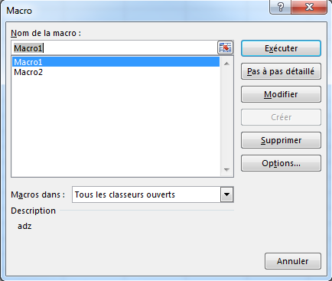
L’enregistrement de macro
Arrêt de l'enregistrement
Une fois que vous avez réalisé toutes les actions que vous souhaitiez enregistrer pour les rejouer ultérieurement, l’arrêt de l’enregistrement se fait en cliquant sur le carré bleu de la barre d'outils ARRET DE L'ENREGISTREMENT
Attention : n’oubliez pas d’arrêter l’enregistrement d’une macro ! Dans le cas contraire vos actions continueraient à être enregistrées et vous ne seriez pas en mesure de relancer cette macro.
L’enregistreur de macro permet de manière rapide et simple de créer des macros. Cependant une macro ainsi créée ne s’exécutera que sur un ensemble de cellules données et possèdera des fonctionnalités limitées. Pour pouvoir créer des macros propres à ses besoins, efficaces et interactives, la connaissance du langage VBA est nécessaire et il sera présenté ultérieurement.
Exécuter une macro
Pour exécuter une macro déjà enregistrée, donc connue du système, il faut :
Activer ONGLET DEVELOPPEUR/MACROS. La fenêtre présentée s’ouvre.
Sélectionner dans la liste la macro désirée et cliquer sur le bouton EXECUTER. Dans l’exemple présenté, seule la macro nommée Macro1 est disponible.
Le menu déroulant Macros vous permet de faire un tri dans les macros disponibles et de n’afficher par exemple que celles enregistrées dans votre classeur personnel.
Supprimer une macro
    Si vous devez supprimer une macro déjà créée, suivez les instructions suivantes :
Activer la commande ONGLET DEVELOPPEUR/MACROS. La fenêtre présentée s’ouvre.
Sélectionner dans la liste la macro désirée et cliquer sur le bouton SUPPRIMER.

Slide 16
Création d’un facturier
Situation : En poste dans une entreprise de corps d’état secondaire, vous êtes en charge de créer un outil permettant de visualiser l’évolution de votre CA pendant l’année. Vous devez cibler également vos meilleurs clients, et connaitre l’état de vos stocks
Utiliser l’ensemble des fonctionnalités vues durant ce cours
Votre tableau de bord, votre modèle de facture et vos BDD doivent être esthétiques
Vous devez enregistrer les montants de vos factures
Contraintes :
  L’ajout d’un client dans la BDD se fait en un clic
  Connaitre le meilleur client à tout moment
  Vous construisez vos propres BDD
  Connaitre les montants min, max, médian et moyen de vos factures
  Visualiser votre CA annuel pour chaque mois
  Connaitre le nombre de factures établies
  L’enregistrement de vos factures, référencées, se fait en un clic
  Chaque facture est datée
  Votre modèle de facture doit être nettoyé en un clic, et prêt à l’emploi
  L’insertion des articles dans votre facture doit être aisée (une seule sélection)
  Déplacements/frais de ports réduits à partir d’un montant que vous déterminerez, et gratuits au-delà d’un montant que vous déterminerez
  Vous devez visualiser l’état de vos stocks
  Vous avez une BDD clientèle
  Vous appliquez deux taux de TVA
Envoi des fichiers (1 par groupe) à molodynski@ecotec.org => Zéro si pas de rendu !

Slide 17
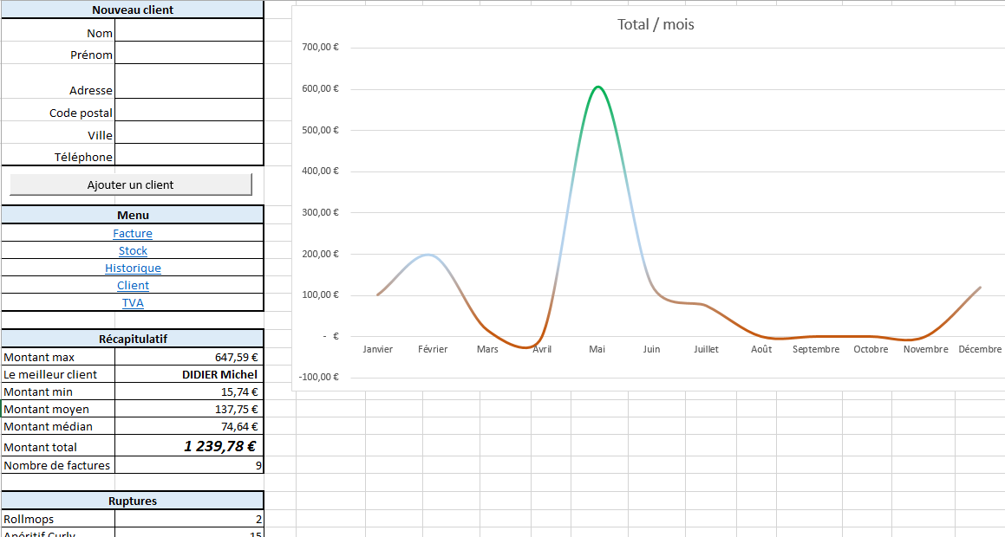
Création d’un facturier
Exemple de tableau de bord attendu
Les slides suivantes sont des suggestions. Ils vous appartient pleinement de créer un outil qui vous est propre, et adapté aux contraintes citées préalablement.
Ces contraintes ne sont pas exhaustives, il s’agit d’un minimum attendu en terme de fonctionnalités. A vous de proposer et de mettre en œuvre des améliorations permettant :
De calculer certaines données supplémentaires
D’améliorer l’esthétique du tableau de bord
D’ajouter des fonctionnalités (impression de facture automatique, référencement d’une facture dans un dossier spécifique etc.)
Feuille du tableau de bord :
Possibilité d’ajouter un nouveau client en un clic (insertion dans une BDD)
Un menu permettant de naviguer entre les feuilles
Un récapitulatif sur les montants mini, maxi etc.
Un tableau permettant de voir l’état du stock en rupture
Un graphique représentant l’évolution du CA sur l’année

Slide 18
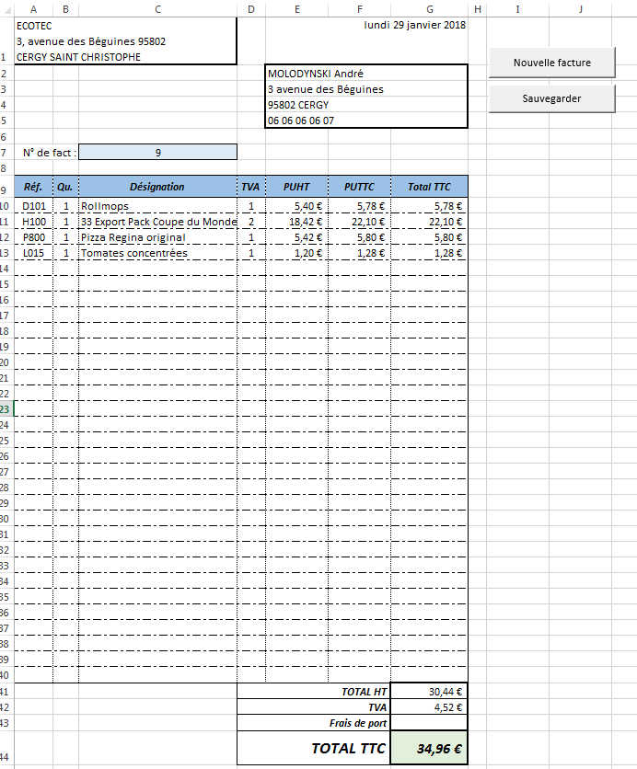
Création d’un facturier
Exemple de tableau de bord attendu
Facture/devis :
Sélection du client par le biais d’une liste déroulante (les infos client se situent dans une BDD)
Numéro de facture/devis unique
Ajout des articles par liste déroulante
Utilisation de 2 codes de TVA
Datation de la facture / du devis
Enregistrement de la facture / du devis dans une BDD par le biais d’un bouton
Facultatif : Lors de l’enregistrement du devis / de la facture, les stocks doivent varier :
  Dans le cas ou vous créez un logiciel de devis, votre Base de donnée de stock indiquera les besoins prévisionnels que vous avez. Chaque validation du devis augmentera votre besoin, donc votre stock prévisionnel
  Dans le cas d’un facturier, chaque validation de facture fait l’objet d’une réduction dans le stock existant
Calcul automatique des frais de port en fonction du montant HT de la facture
Effacement de la feuille lorsque vous souhaitez faire une nouvelle facture

Slide 19
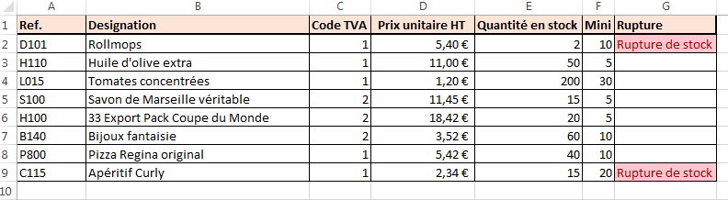
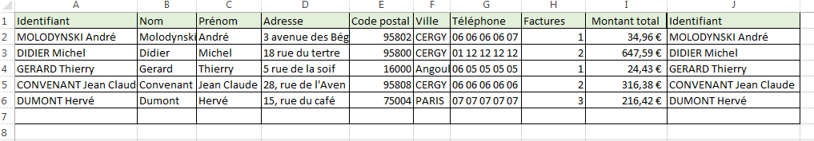
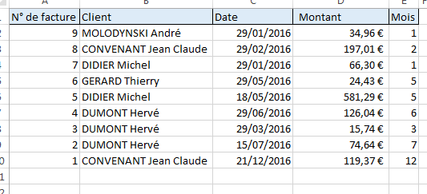
Création d’un facturier
Exemple de tableau de bord attendu
Base de données des articles.
Vous vous limiterez, pour l’exercice, à une quinzaine de désignations.
La gestion des stocks se fait directement dans cette BDD
Si le stock est inférieur au minimum indiqué : « Rupture de stock »
Base de données clients.
Ici sont intégrés les nouveaux clients
Vous trouverez un total des factures/devis adressés à ce client.
Base de données factures.
Chaque facture émise fait l’objet d’un référencement, avec le montant global, le numéro de facture et le mois d’émission (nécessaire pour le graphique représentant le CA)

